Slide 1
Praktische bedenkingen bij contraceptie
Philip Vanparijs
Az Nikolaas
Gynaecoloog, oncologisch HLK, coördinator borstkliniek

Slide 2
De pil beschermt tegen baarmoederkanker
Het Laatste Nieuws-4 aug. 2015
Er doen veel negatieve verhalen de ronde over het gebruik van de anticonceptiepil, maar nu blijkt de pil toch ook onverwachte beschermende effecten te hebben...

Slide 3
The Lancet Oncology (online 5/08/2015)
de voorbije tien jaar 200.000 gevallen van baarmoederkanker vermeden door het gebruik van de pil. (400.000 laatste 50 jaar)( in de ontwikkelde landen)
Meta-analyse van 36 studies
27276 endometriale CA – controlegroep 115000
Gemiddelde duur van gebruik 3-9 jaar
Elke 5 Jaar gebruik van pil gaf RR 0,76 !! → 10 jaar gebruik halveert het risico !!
Effect van reductie persisteert > 30 jaar na gebruik !
Effect groter bij endometriale Ca ( RR 0,69) dan bij sarcoma’s ( RR 0,83)
Effect los van de dosis van oestrogenen
De pil verhoogt daarentegen wel het risico op bepaalde cardiovasculaire aandoeningen.

Slide 4
Casus 1
35 jaar
PCO, 1,70cm , 85 kg
Grootmoeder uterien Ca op 68 jaar, moeder OVCA op 46 j, tante colonCA op 50j
Reeds 10 jaar pilgebruik, 4 jaar gestopt, geen partner, geen kinderen
‘Ik heb gelezen dat pil goed is tegen kanker en dit komt veel voor in mijn familie

Slide 5
Pil en kanker
10 jaar : reeds reductie 50 % , maar patiente heeft wel sterk verhoogd risico !!
PCO : RR 3 voor endometriumCA ! ( estrogeenstimulatie zonder progesterone !)
Obesitas RR 2-4 : oestrogeenproductie in het vet
Lynch syndroom ( erfelijk non poliposis colorectale CA→
risico ts 25-75 % endometriumCA en op jongere leeftijd
tevens hoger OVCa risico,
aut dominant,
belangrijkste erfelijk vorm van colorectaal CA: levensrisico 70%)
Hysterectomie op 35-40j, adnexectomie op 50j

Slide 6
Royal College of General Practitioners’ Oral Contraception Study
De grote databank bevat ongeveer 744.000 vrouwenjaren van observatie voor de gebruiksters en 339.000 vrouwenjaren voor de niet-gebruiksters.
Het bleek dat de gebruiksters een reductie van 12% in het globaal risico van eender welke kanker hadden (relatief risico 0,88; 95% betrouwbaarheidsinterval 0,83 tot 0,94).

Slide 7
De Collaborative Group on Epidemiological Studies of Ovarian Cancer
Zij konden 48 studies identificeren en van 45 de gegevens verkrijgen.
Het relatief risico voor ovariumcarcinoom van gebruiksters versus nooit-gebruiksters was 0,73 (95% betrouwbaarheidsinterval van 0,70 tot 0,76).
Er bleek een relatie te zijn met de duur van het gebruik
waarbij er een afname was van 20% per 5 jaar gebruik voor OVCA

Slide 8
Vraag voor U
Geeft hormoonspiraal hoger of lager risico op
Ovariumkanker
Borstkanker
endometriumkanker

Slide 9
Hormoonspiraal en kanker: studie Finland
Alle gebruikers ts 1994-2007
2780kankers /855000vrouwjaren
OvariumCA | RR 0,68
BorstCA | RR 1,19
EndometriumCA | RR 0,50 na 1 spiraal, RR 0,25 na 2 spiralen

Slide 10
Casus 2
44j
15 jaar klassieke combinatiepil
Schrik van DVT, gaat op reis naar Australië: welke maatregelen?

Slide 11
Pil en DVT
Echt risico is niet duidelijk: prevalentie kan tot 10 % voor asymptomatische DVT bij lange vlucht
Steunkousen RR 0,10 reductie voor DVT in vlucht ( cochrane database)
Aspirine 3 dagen te starten 12 uur vooraf duidelijk inferieur aan LMWH shot tussen 2-4 uur vooraf.
Risico voor DVT bij pil is vooral als extra factor en belangrijk in 1-2j van het gebruik !!

Slide 12
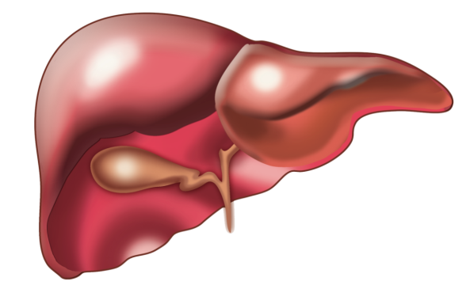
VTE-risico: 3 en 4 de-generatiepillen
3de- of 4de-generatieprogestageen
Ethinylestradiol
oestrogene effecten
Anti-androgene effecten
metabole effecten niet tegenstand
EE
geen antagonistisch
effect op het levermetabolisme
EE
EE
EE
VTE-risico verbonden aan EE
Sitruk-Ware R. Maturitas 2008, 61:151-7
Tchaikovski SN, Rosing J. Thromb Res; 2010,126:5-11

Slide 13
VTE-risico: 2 de-generatiepillen
Ethinylestradiol
2de-generatieprogestageen
EE
oestrogene effecten
androgene effecten
EE
EE
metabole uitwerkingen,
antagonistische
effecten
EE
↘ VTE-risico
Sitruk-Ware R . Hum Reprod Update 2006,12:169-78
Wiegratz I et al. Contraception 2004,70:97-106

Slide 14
VTE-risicofactoren
Risicofactoren | Relatief risico
Geen verworven factoren | 1
VTE-antecedenten | 16 -> 35
Chirurgie | 6 -> 22
Kanker | 6
Zwangerschap | 6 -> 10
Post partum | 22
Immobilisatie | 13
Biologische trombofilie | 2 -> 50
Obesitas-lange vlucht | 2 -> 4
Hormoonvervangingstherapie | 3 -> 4
Leeftijd | 2
Combinatiepil | 2 -> 6
belangrijk het cumulatieve risico te evalueren
belang van anticonceptie en het voorkomen van ongewenste zwangerschap!
Leeftijd !
Roken !
Naar Samama-MM. Abrégé d’Hémostase. Masson 2011

Slide 15
Veneuze trombo-embolie
Globaal is het risico op een veneuze trombo-embolie 4 keer zo hoog onder orale oestroprogestativa,
incidentie op jaarbasis blijft laag (< 0,5 per 1.000).
ongeacht de dosis oestrogenen, maar lijkt groter te zijn als EE2 > 30 microgram.
beïnvloed door het type progestativum.
2.000 patiëntes moeten overschakelen van een pil van de 3-4e generatie naar een pil van de tweede generatie om één trombo-embolisch accident per jaar te vermijden. !!!
Het veneuze risico is opmerkelijk hoger in de loop van het eerste jaar van gebruik.
pleister, vaginale ring verhogen eveneens het risico op trombo-embolie. (= idem als 3 G)
Progestatieve anticonceptiva verhogen het risico op trombo-embolie niet, behalve die op basis van medroxyprogesteronacetaat.
voorbeschikkende factoren die het trombogene effect van hormonale anticonceptie kunnen moduleren.
Trombofiliescreens systematisch in bloed : neen

Slide 16
Casus 3 : obesitas
17j
Moeder met borstCA
Menorragieën
1,70m 100kg
Nl BD
Lueva helpt niet wil andere pil
virgo

Slide 17
obesitas
Pil heeft geen gealterneerde werking bij obese vrouw ondanks veranderingen in pharmacokinetiek.
Noodcontraceptie duidelijk minder efficient bij obesitas
Elke verminderde contraceptieve werking bij obesitas wordt gecompenseerd door verminderde fertiliteit door obesitas
OAC en obesitas class 2-3: controversieel ( VTE risico)
LNG spiraal prima, depo/implanon OK maar verhogen het gewicht !!
Bariatrische HLK maakt deze vrouwen veel vruchtbaarder en dus betere contraceptie nodig.

Slide 18
obesitas
Ongewenste zwangerschap : veel groter bij BMI > 35: schrik van te verdikken door de pil !
Geen relatie ts pilgebruik en gewichtstoename ( cochrane D) ( ⬄ 1-2 kg bij hormoonspiraal en 3kg/3j DEPO)
Implanon: spiegels zijn lager maar voldoende om veilig te zijn
Patch: ( 1 studie : hoger falen > 90kg, ander studie niet)
POP’s geen relatie ts gewicht en efficientie, geen hoger risico op DVT !
Ring: betere absorptie van hormonen, cave DVT

Slide 19
Casus 4: obesitaschirurgie
35j gastric bypass -1jaar
HT 145/90 met medicatie
BG Bneg (factor 8 hoger)
Komt pil verlengen: deso 30

Slide 20
obesitaschirurgie
12-18mnd wachten om zw te worden ( ‘malnutritie van foetus’)
Weinig studies die tonen dat klassiek pil minder werkt!
Bariatrische HLK maakt vrouwen veel vruchtbaarder en dus (betere) contraceptie nodig ( slechts 20 % krijgt advies om contraceptieconsult te hebben- 15% onveilig vrijen-slechts 4% heeft spiraal)
Malabsorptive HLK ( Roux-Y, BPD, jejenoileale bypass) ( weinig studies over pil) POP en combinatiespil: klasse 3)
<-> restrictieve procedures : gastric sleeve of maagband: pil geen probleem voor werking
Noodpil: enkel ulipristal, LNG werkt 4x minder goed dan ulipristal

Slide 21
Casus 5 DM
DM
25j
Geen orgaanlijden
P0
Wil pil

Slide 22
Oestroprogestatieve pil en risico op arteriële trombose
“Deze effecten lijken
niet afhankelijk te zijn van de dosis oestrogenen
verschillen tussen de pillen van de 3e en de 2e generatie verwaarloosbaar.
Trombofilie speelt geen echte rol
De risico’s op een arterieel trombo-embolisch incident worden sterk beïnvloed :
door roken (x 14),
geassocieerde arteriële hypertensie (x 6),
hypercholesterolemie (x 25),
diabetes (x 17) en
zwaarlijvigheid (x 5).”

Slide 23
Andere cardiovasculaire risico’s
Oestro-progestatieve anticonceptiemiddelen gaan gepaard met een verhoogd cardiovasculair risico bij vaak jonge vrouwen. Mogelijke risico’s zijn:
Anticonceptiemiddelen op basis van alleen progestativa zijn daarentegen niet geassocieerd met een verhoogd cardiovasculair risico.
 | RR | Risico/vrouwjaren
Arterieel trombo-embolische accidenten | 1,5-3 | 1/10.000
Myocardinfarct | 1,5-2,5 | 2/10.000
Ischemisch cerebrovasculair accident | 2 | 2/10.000

Slide 24
Goed om weten

Slide 25
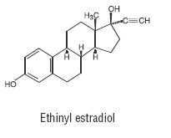
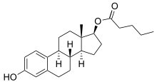
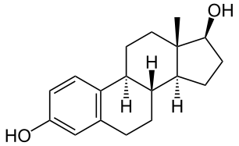
welk oestrogeen?
Ethinylestradiol (EE) :
synthetische molecule die 100- tot 1000-maal krachtiger is dan natuurlijke oestrogenen
zeer stabiel, ondergaat verschillende passages in de lever
Estradiolvaleraat (qlaira) en estradiol (E2)( Zoely):
natuurlijke oestrogenen
minder sterke oestrogenen
positieve impact op de reductie van VTE???
wachten op de resultaten van klinische studies
Estradiol
Estradiolvaleraat

Slide 26
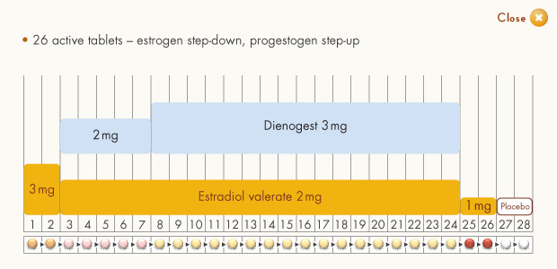
Qlaira

Slide 27
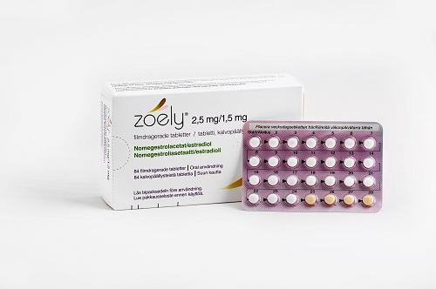
Zoely

Slide 28
POP
Cerazette: POP met desogestrel <-> microlut(LNG)
Ovulatie: microlut 40% - bij cerazette 1,25 %
Nadelen:
Spotting – onregelmatige bloedingen
Geen anti-acné effect
Faling: verschil met CHC is zeer klein
Voordelen:
geen risico’s voor veneuze en arteriële trombosen
Geen hoger risico CVA … myocardinfarct
Kankerrisico idem als bij CHC

Slide 29
Contra-indicaties en alternatieven
Evaluatie van UKMEC en WHO :
1 : geen beperkingen – 2: voordelen > nadelen
3: nadelen > voordelen – 4 : onaanvaardbaar risico
Omstandigheden | CHC | POC | IUS
< 40 jaar | 2 | 1 | 1
Persoonlijke geschiedenis DVT | 4 | 2 | 2
Genetische trombogene mutatie | 4 | 2 | 2
Migraine met aura (met neurologische symptomen) | 4 | 2 | 2
Tabak < 15 sigaretten/dag | 3 | 1 | 1
Tabak > 15 sigaretten/dag | 4 | 1 | 1
Hypertensie > 14/9 < 16/10 , behandeld of niet | 3 | 1 | 1
Hypertensie > 16/10 , behandeld of niet | 4 | 1 | 1
CHC : Combined Hormonal Contraception
POC : Progestin Only Contraception
IUS: Intra Uterine System

